Slide 1
Bachelor’s
Thesis Topics Proposals
Ústav formální a aplikované lingvistiky
at UFAL Wednesday 27 February 2019,
15:40, S3

Slide 2
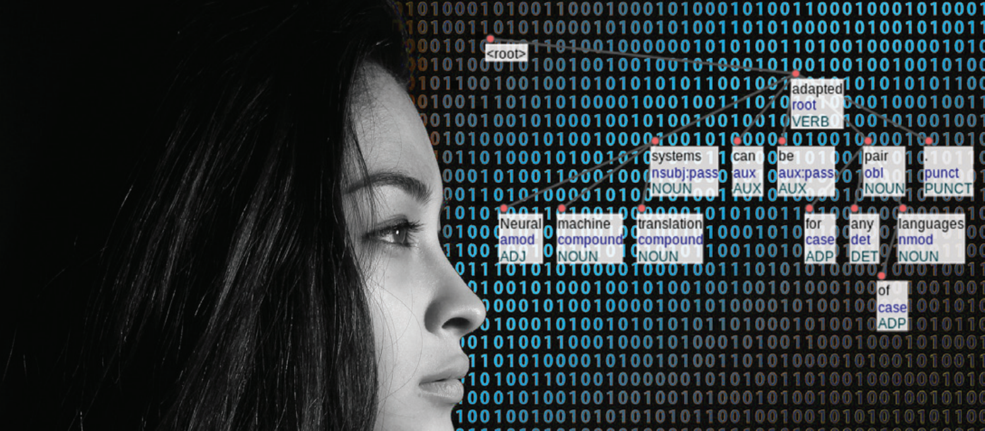
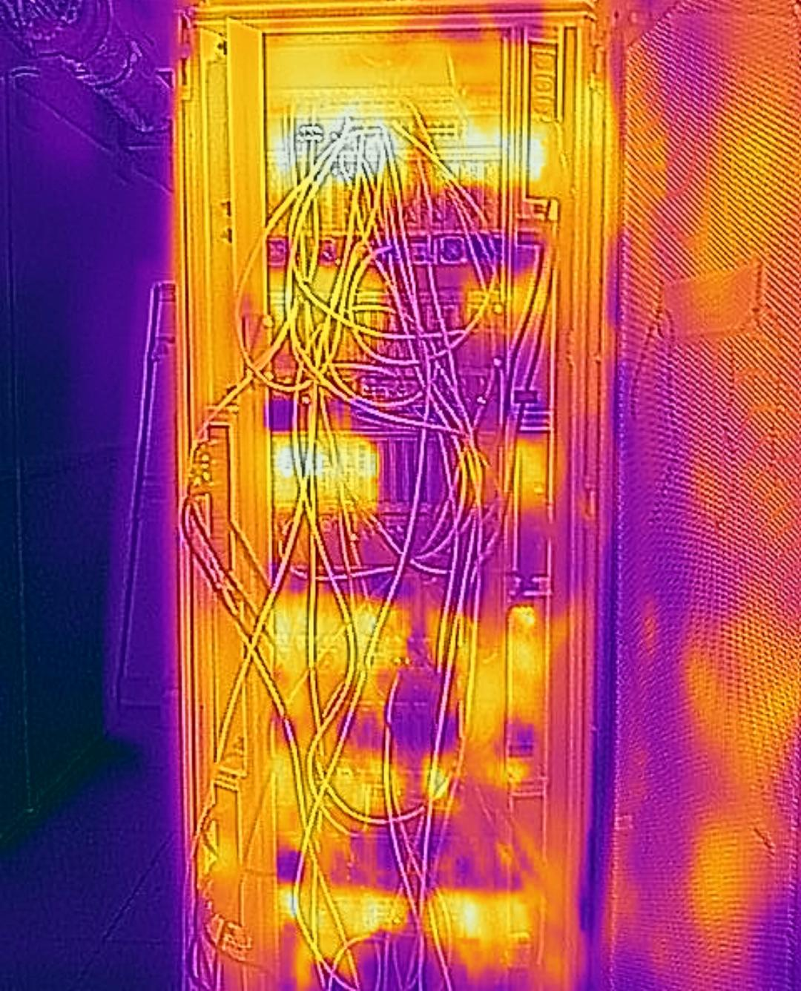
ÚFAL overview
choose your mix of:
Natural language processing (including Big Data)
Deep learning
Computational linguistics
Dialogue systems
amazing concentration of experts, shared task winners (CoNLL, WMT,...)
many international projects and industrial cooperation
internship support ( ... universities)
cluster: 100 GPUs (>1TB RAM), >2000 CPUs (>32TB RAM)
try our web services at lindat.cz

Slide 3
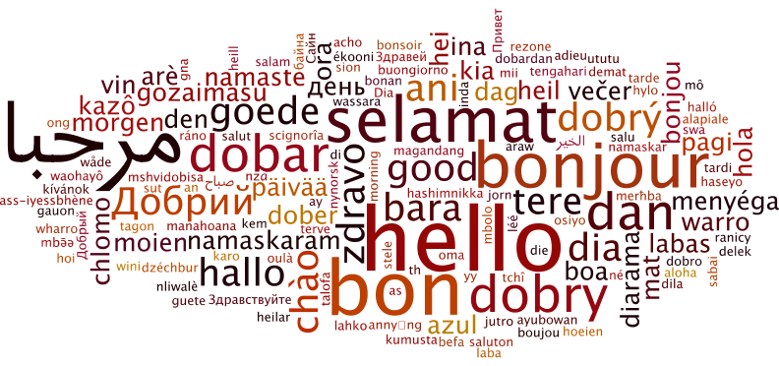
Jak porozumět 75 jazykům?
Lidský jazyk: spousta výjimek a nejednoznačností
Jeho fungování lze „natrénovat“ z velkých dat
Máme jazyková data pro 75 jazyků, od staré řečtiny až po vietnamštinu
Práce s mnohojazyčnými daty = celá řada témat na bakalářky i diplomky!
Věděli jste např., že může být jeden minulý čas pro včerejšek a jiný pro vzdálenější minulost?
Daniel Zeman

Slide 4
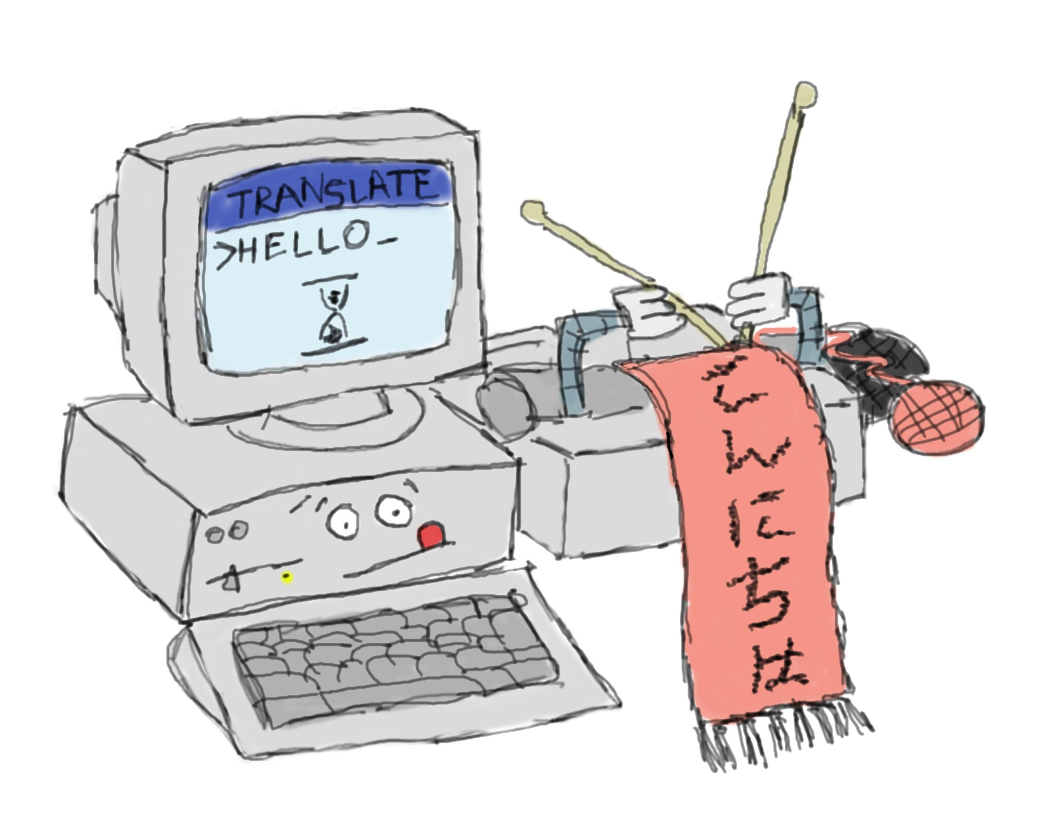
Strojový překlad (Neural Machine Translation, NMT)
V anglicko-českém překladu jsme nejlepší na světě (ověřte si sami), ale jak pokrýt mnoho jazyků? Kolik ztratíme překladem přes Aj?
natrénovat přímé překlady a porovnat s překladem přes pivotní jazyk
Překlad webových stránek
zachovat markup, přeložit obsah
NMT pro reformátování
automaticky upravit např. bibliografické záznamy podle vzoru
Dvojjazyčný Google Doc
textový editor pro dvousloupcové dokumenty (smlouvy ap.) s NMT
Využití NMT pro generování poezie nebo překlad do ostravštiny/hantecu
Martin Popel, Ondřej Bojar

Slide 5
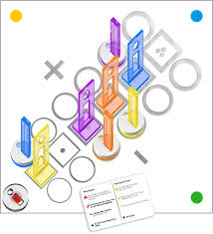
Hraní si s jazykem
generovat kartičky do hry iKnow (otázka, 3 nápovědy, řešení)
automaticky vytvářet nebo řešit jazykové testy (FCE) nebo matematické slovní úlohy
generovat textový popis ze strukturovaných údajů (např. předpověď počasí, popis trasy)
generovat šifry či hádanky (např. synonyma, dvojznačná slova…)
generovat diskuzní příspěvky “na iDnes” (rasistický, pro/protizemanovský…)
spojení receptů (sloučit 3 podobné recepty na knedlík do jednoho)
generovat jednoduchou křížovku (hřebenovka) včetně legendy
převod textu minulost/budoucnost, vykání/tykání…
…a další na http://ufal.cz/rudolf-rosa/projekty
Rudolf Rosa

Slide 6
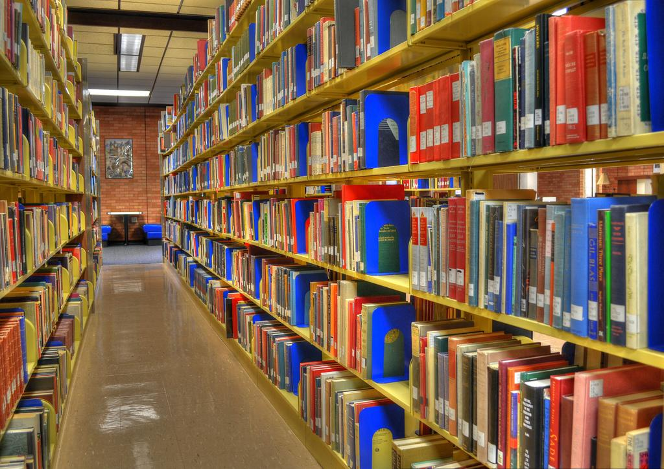
Vyhledávání nových slov v textech
V nejrůznějších médiích se denně objevují nová slova.
Chceme je mít všechny ve slovníku? Většinu ano.
Dosud se to (někde) dělá ručně!
Možnost spolupráce na tvorbě opravdových slovníků.
přepodstatňovatel
shelfie (ne, to není překlep!)
haldoviště
trojchřtání
travolťácky
biozklamání
Víte, že v každých novinách je v průměru asi 4% slov, která neznají současné slovníky?
Photo: MSUB Library
Jaroslava Hlaváčová

Slide 7
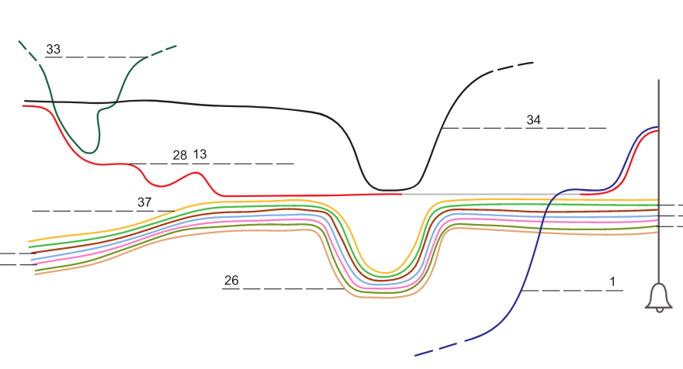
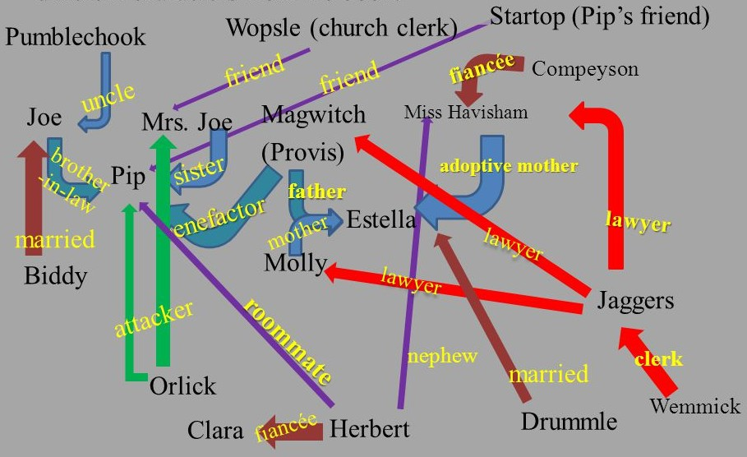
Extrakce informací z knihy
vytvoření aplikace, která na základě vloženého textu/knihy vypíše základní informace o postavách a ději
spousta možností od triviálních (nalezení hlavních postav) až po velmi složité a téměř nemožné (určení kdy a kde se která osoba nachází)
hlavní postavy
vztahy mezi postavami
časová osa: kde se o kom mluví, jak se jednotlivé postavy spolu setkávají
časová osa: kde se odehrává aktuální děj?
Sněhurka a sedm trpaslíků
David Mareček <marecek@ufal.mff.cuni.cz>

Slide 8
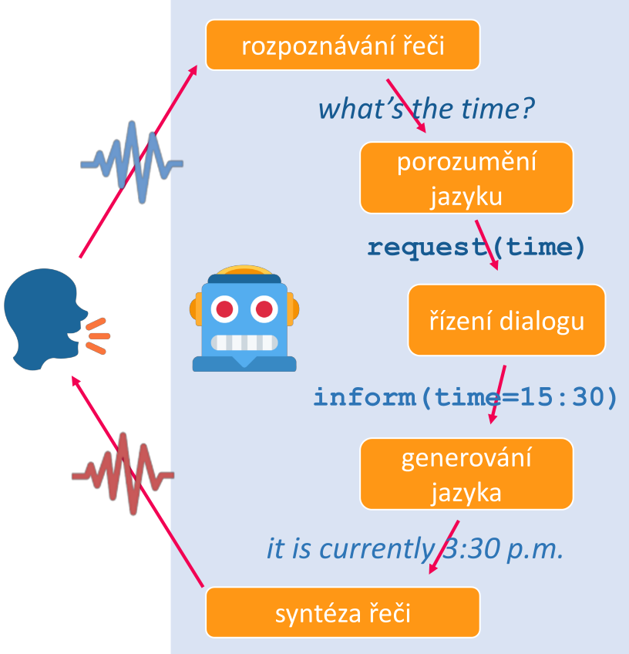
Dialogové systémy – mluvte s počítačem
Naučte počítač mluvit o konkrétním tématu:
počasí
městská doprava
televizní program
filmy
hudba
zprávy
…
Naučte počítač zdvořilostní konverzaci
oblafněte Turingův test
Nechte počítač, ať se to naučí sám
výběr vhodné odpovědi z velké databáze
strojové učení, neuronové sítě
Více o dialogových systémech na předmětu http://ufal.cz/npfl123 !
Ondřej Dušek <odusek@ufal.mff.cuni.cz>

Slide 9
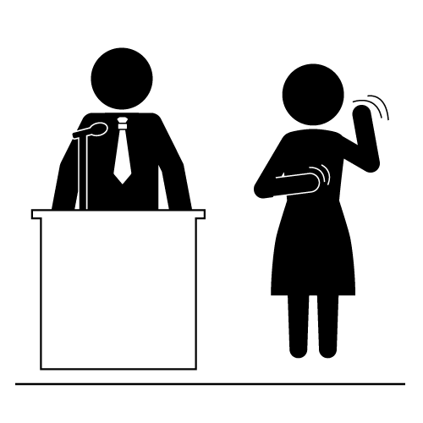
Našeptávač pro tlumočníky
Tlumočníci mají potíže, když někdo řekne mnoho čísel, vlastních jmen, ap.
42
The meaning is 40-something...
The president is ee-Brox...
Beeblebrox
42
Beeblebrox
Cíl: Vytvořit specializované rozpoznávání řeči na pojmenované entity, tlumočníkovi ukazovat nápovědu: konkrétní věci, které právě zazněly.
Forma: Jednodušší: Server-based. Užitečnější: Off-line mobile app.
Může využít i podklady (slidy, materiály) dodané předem.
Ondřej Bojar

Slide 10
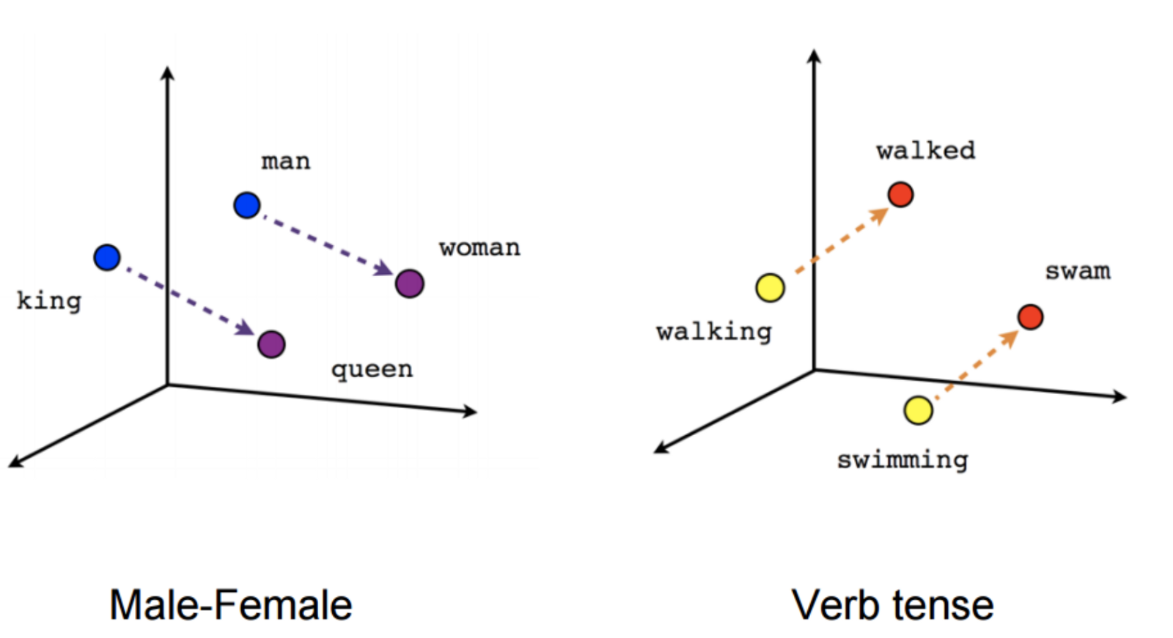
Pestrost jazyka, modelování prostoru vět
Jednu větu lze přeformulovat tisíci způsoby a zachovat význam.
Včera přišel Novák pozdě. František Novák dorazil jsem včera se zpožděním. F. Novák má další pozdní příchod. Franta zas přišel pozdě.
Nepatrnou úpravou lze význam věty zásadně změnit.
Včera nepřišel Novák pozdě. E. Novák má další pozdní příchod.
Neuronové sítě umějí větu převést do mnoharozměrného spojitého prostoru.
Pro slova je slavný word2vec ---->
Dají se v tomto prostoru najít směry nebo transformace, které odpovídají “normálním lingvistickým úpravám”?
Nováka kritizovali. -(drsně)-> Nováka seřvali.
Nováka kritizovali. -(otočit význam)-> Nováka chválili. Nováka nekritizovali.
Nováka kritizovali. -(neurčitě)-> Někomu tam něco vytýkali.
První cíl: Za pomoci crowdsourcingu sestavit velký korpus úprav vět. (Bc)
Druhý cíl: Promítnout sebrané věty do spojitého prostoru. (Mgr)
Třetí cíl: Namapovat na sebe prostor úprav a spojitý prostor vět. (PhD ;-)
Ondřej Bojar

Slide 11
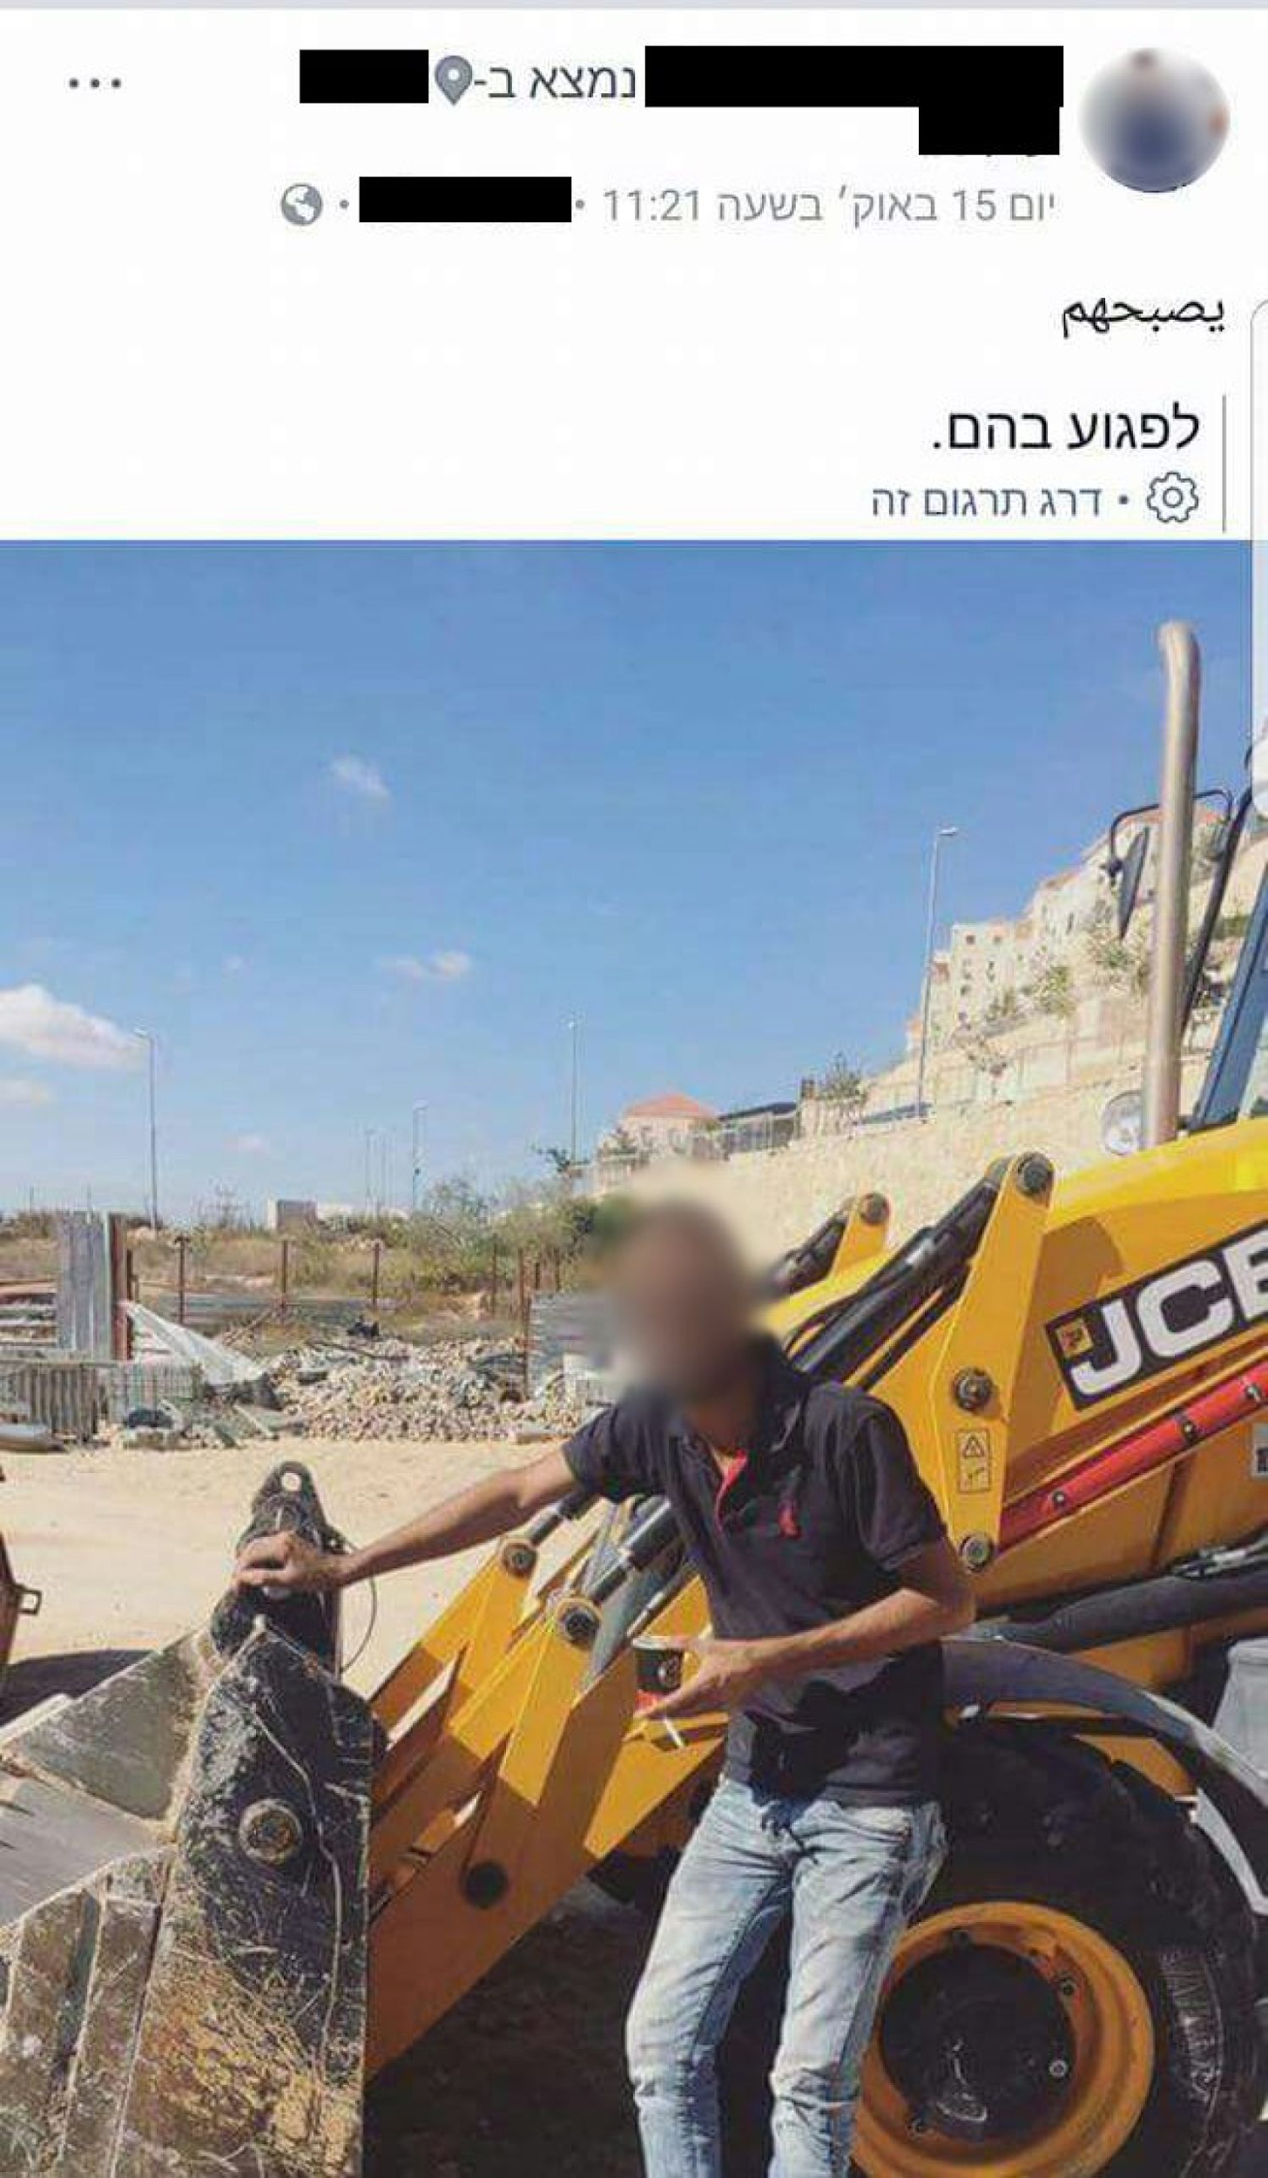
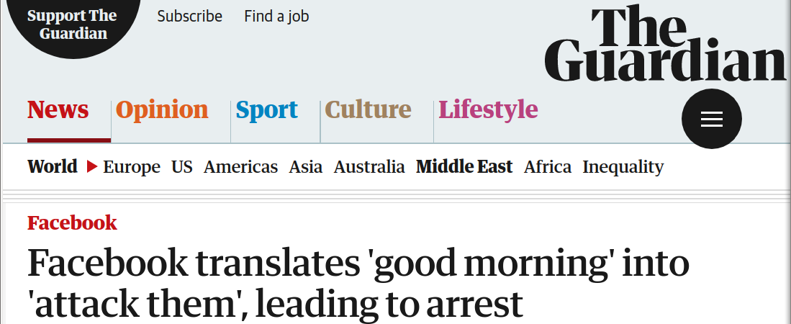
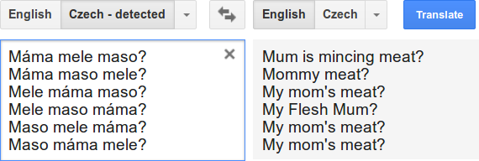
Strojový překlad s porozuměním obsahu
Lidé strojovému překladu věří někdy až moc:
Překlad se opravdu podstatně zlepšil, ale o porozumění nelze mluvit:
Cíl: Trénovat NMT technikou multi-tasku, aby zohlednilo něco z významu:
Zachování sémantických rolí (kdo dělal komu co), pojmenované entity, …
Odpovídání na otázky o obsahu věty...
Ondřej Bojar

Slide 12
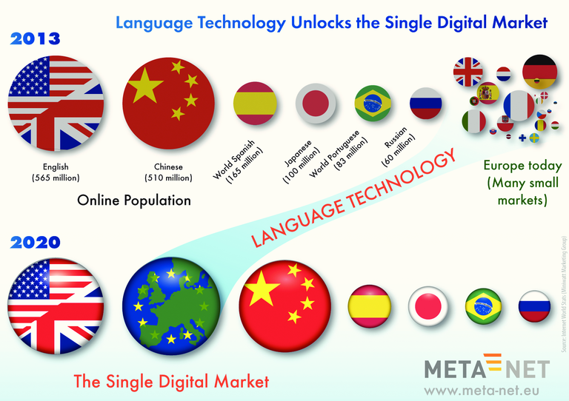
Překlad z více zdrojů; Multi-Source MT
Cíl EU: Vše dostupné ve všech jazycích.
Strojový překlad stále potřebuje ruční kontrolu.
Zjednoznačnění provedené při revizi překladu do češtiny může pomoct strojovému překladu do dalších jazyků.
Cíl: Navrhnout architekturu NMT, která umí zpracovat libovolnou podmnožinu jazykových mutací dané věty.
Ondřej Bojar and/or Jindřich Helcl

Slide 13
Master
Thesis Topics Proposals
at UFAL Wednesday 27 February 2019,
15:40, S3

Slide 14
Deciphering (Unsupervised MT)
Multi-source translation becoming very popular.
One network trained to translate from any of the known languages.
...NNs achieve this actually very easily, just lump the data together.
First results with “zero-shot” translation.
Train e.g. German->English and English->Romanian, test German->Romanian.
(Some true parallel data or filtering of words needed for good performance in the third pair.)
First results in “beyond zero-shot”.
Translating from unseen source (benefitting from word pieces or embeddings in known related languages).
Goal: Experiment with deciphering, benefit either from linguistic similarity, from robust multilingual NMT training or from techniques from “classical deciphering”.
Ondřej Bojar

Slide 15
Spoken Language Translation, Summarization
Neural machine translation has made a big leap in translation quality.
This was thanks to end-to-end training, removal of independence assumptions.
NN methods in automatic speech recognition (ASR).
Topic 1: Train ASR+MT end-to-end. Challenge: Make use of (independent) MT and speech data. Network architecture.
Online meetings (skype, hangouts, gotomeeting) are very popular.
Minutes are needed to keep track of what has been agreed upon.
Writing minutes makes people busy during the call and is tedious afterwards.
Topic 2: Design (NN-based) speech summarization to create compact minutes. Topic 2: Automatically populate pre-defined meeting agenda.
Ondřej Bojar

Slide 16
Visualization of deep learning components
A good visualization of DL-based models can lead to intuitions which in turn help us understanding what is going on under the hood of the “magic” black box.
Ideally, the student will:
develop a framework for visualizing different network components, and
use the framework to analyze a few models (e.g. NMT) on various inputs, trying to find patterns characterizing some (e.g. linguistic) features.
Jindřich Helcl

Slide 17
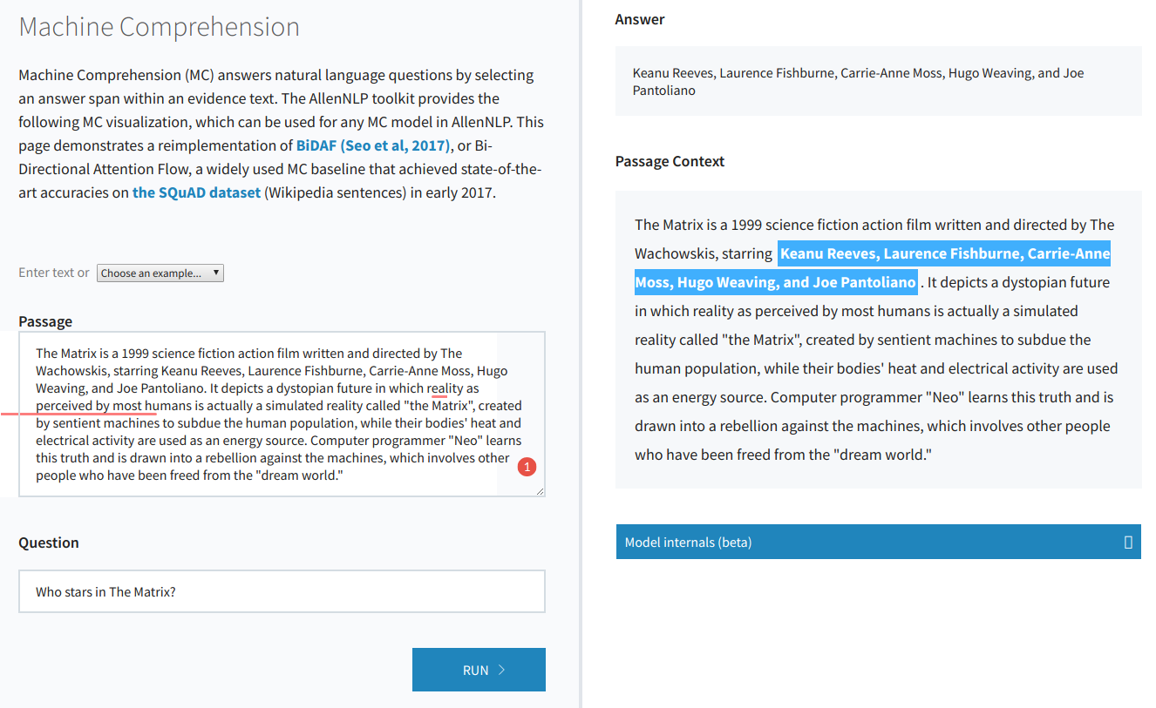
Neural information search
Attention models work greatly for the searching for answers for natural language questions in coherent text. However, they require a lot of training data which is available in English only. The question is what should we do if we want the model to work in another language, e.g., Czech?
The thesis would include:
Implementing and train a model for answer span selection
Exploring technique for transfer learning, multi-task learning
Jindřich Libovický

Slide 18
Generating source code from description
Task of generating source code in Python based on its description in natural language - questions mined from StackOverflow
International challenge announced by CMU in Pittsburgh this summer, released a large dataset
https://conala-corpus.github.io
{
"intent": "How do I check if all elements in a list are the same?",
"snippet": "len(set(mylist)) == 1",
"question_id": 22240602
}
Jindřich Libovický

Slide 19
2 topics related to Modelling Language Evolution
1. Word migration across languages
Words frequently borrowed from one language to another
Evolution of natural language vocabulary can hardly be captured by a human, because
zillions of morphemes in thousands of languages
all kinds of sound changes along the way, different alphabets…
No, we don’t want just to reproduce the work of etymologists for individual languages. We want to find a ML model that fits the evolution of the natural language as a world-wide phenomenon.
2. Competition in Natural Languages
Different languages are just different solutions to basically identical communication needs.
Like in living nature, possible solutions of particular “tasks” compete with each other, which results in a dynamic equilibrium. We want to model the balancing mechanisms mathematically.
Examples:
Typological view: fixed word order vs. richer morphology
Word-formation view: different suffixes competing with each other
In both cases:
Timely topics: massively multilingual data available only in the last few years
Well-located too: rich experience with multi-lingual data at UFAL MFF UK
Inspiration could be taken from mathematical models in biology (predator-prey models, dynamic equilibria in microbio ecosystems, horizontal gene transfer...)
The last missing piece is YOU - a mathematically gifted machine learning practitioner
If interested, let’s meet at 11:00 Wednesday May 23, room 409
Zdeněk Žabokrtský
Notes:
T

Slide 20
Deep Understanding by Deep Learning
Despite applications like Machine Translation, true language understanding is still elusive. The focus of the thesis will be to analyze plain text in Czech and English to a knowledge representation graph by using supervised training with DNNs. Basic tools are available (up to natural language syntax), but semantic and knowledge extraction part is unsolved and will be the main problem to tackle. Datasets are available for at least two meaning/knowledge graph types (trees/DAGs).
Jan Hajič

Slide 21
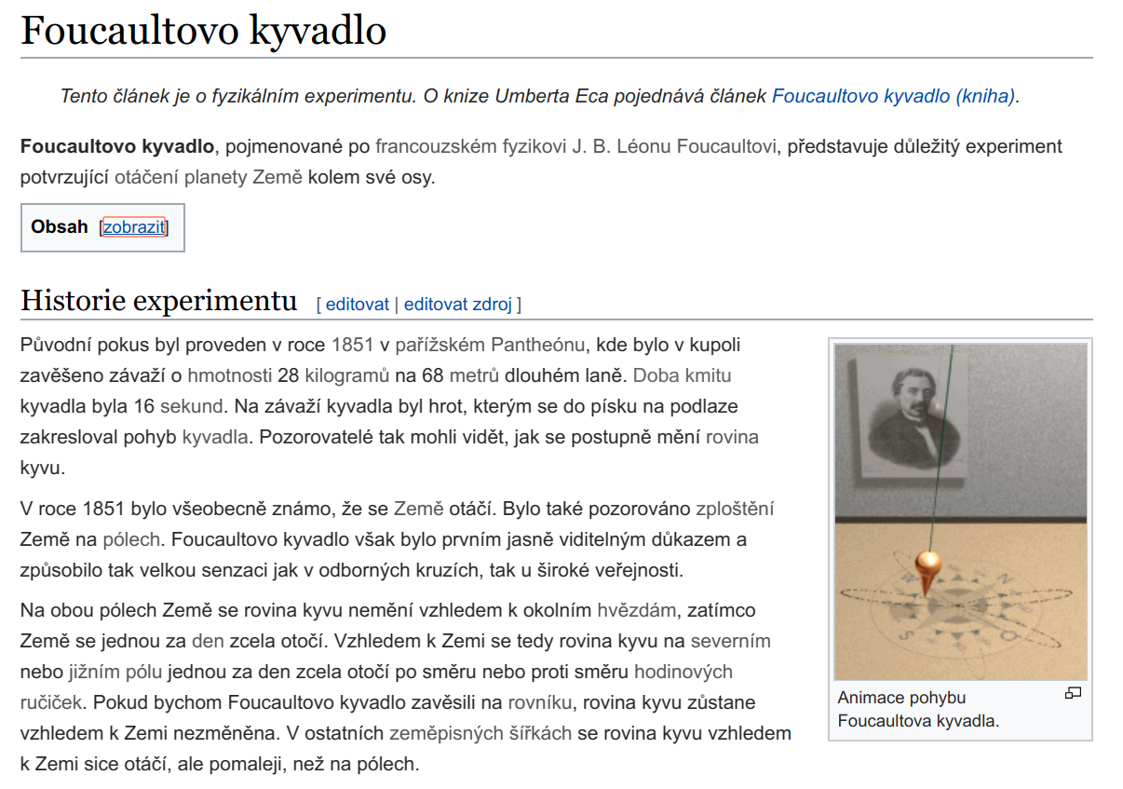
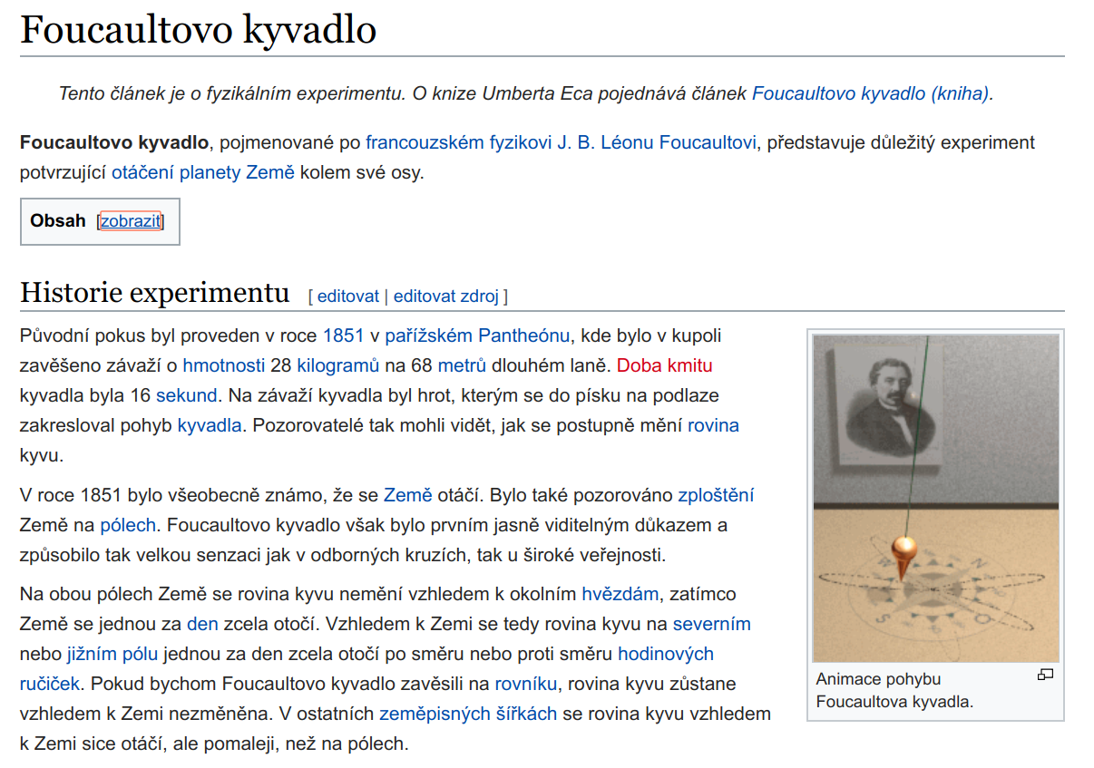
Wikification
Wikification is the process of annotating the mentions of concepts in a document with the URL of the Wikipedia page about that concept. Such a process can be used to improve annotation of existing Wikipedia articles (even cross-lingual) or for annotating any user text. Training material is large - the entire Wikipedia!
Pavel Pecina <pecina@ufal.mff.cuni.cz>

Slide 22
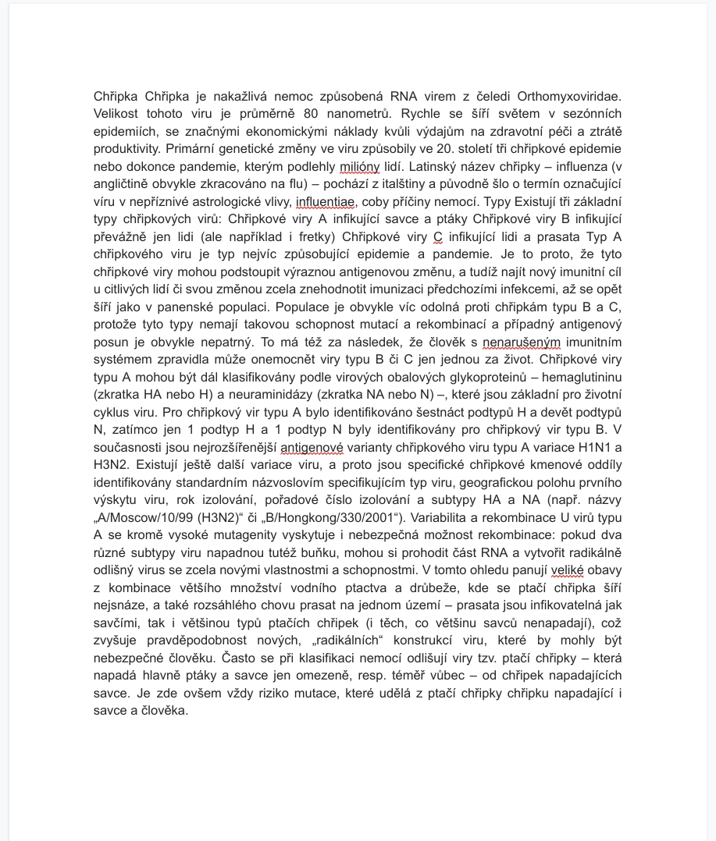
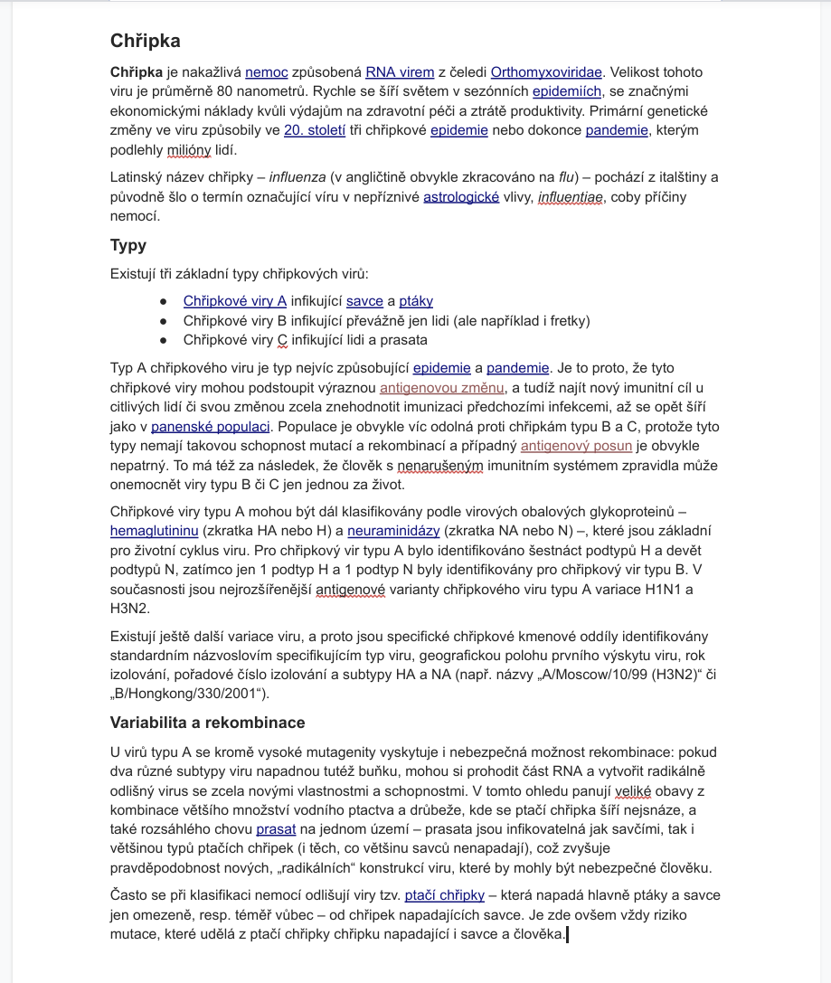
Text segmentation
Text segmentation is the process of dividing written text into meaningful units, such as words, sentences, or topics. The term applies both to mental processes used by humans when reading text, and to artificial processes implemented in computers, which are the subject of natural language processing.
Pavel Pecina <pecina@ufal.mff.cuni.cz>

Slide 23
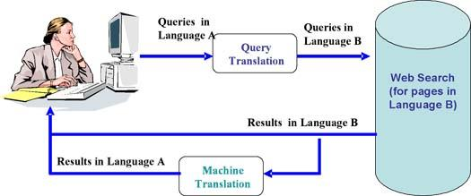
Multilingual embeddings for cross-language search
Cross-language information retrieval (CLIR) is a subfield of information retrieval dealing with retrieving information written in a language (B) different from the language of the user's query (A).
The traditional approach to CLIR is translation of queries (in A) into the language of documents (B). We would like you to solve the same task by using multilingual (word embeddings).
Pavel Pecina <pecina@ufal.mff.cuni.cz>

Slide 24
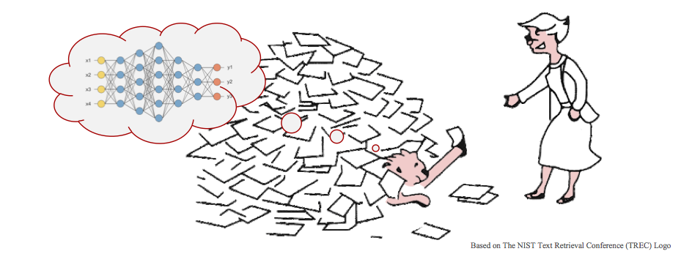
Neural information retrieval
Deep Learning has not affected the field of information retrieval (i.e. web search) much yet but there is a plenty of potential applications of neural technologies in information retrieval:
Learning query/document representations (embeddings)
Matching query/document representations
Ranking search results
Summary/snippet construction
Pavel Pecina <pecina@ufal.mff.cuni.cz>

Slide 25
Artificial intelligence for games based on word associations (e.g. Codenames)
To develop an AI system that will simulate the players, both the one giving hints and the one guessing.
The simplest methods could be based on pointwise mutual information or word-embeddings (skip-gram) trained on a big text corpus
Very important to set a good evaluation mechanism and do human evaluations by playing the game with the computer.
Improve the method and achieve very good playing strategy
David Mareček <marecek@ufal.mff.cuni.cz>

